Slide 1


BEGINNER EV3 PROGRAMMEER Les
Onderwerpen:
Draaien/bochten
Door: Droids Robotics

Slide 2
DOELSTELLINGEN
Leer om de robot het gewenste aantal graden te draaien
Leer het verschil tussen spin en spil draaien
Leer hoe je de twee verschillende type draaien moet programmeren
Leer pseudocode te schrijven

Slide 3
Spil Vs. SPIN bochten
180 graden spil draai
Let in beide afbeeldingen op waar de robot eindigt na een draai van 180 graden.
In de spin draai verplaatst de robot zich een stuk minder en dat maakt spin draaien goed voor strakke posities, ze zijn iets sneller, maar ook een beetje minder precies.
Wanneer je bochten moet maken op het FLL veld moet je beslissen welke draai het beste is voor jou!
B
Eind positie
Motor
B beweegt
C
B
Start positie
C
180 graden spin draai
Start positie
Eind positie
B
B
Motoren
B en C bewegen
C
C

Slide 4
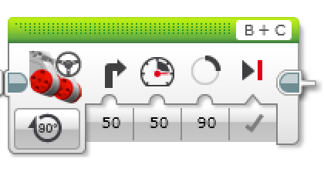
Hoe maak je spil en spin bochten
Stuurwaarde
50 | -50 | 100 | -100
Spil bocht naar rechts | Spil bocht naar links | Spin bocht naar rechts | Spin bocht naar links
B
B
B
B
C
C
C
C
Richting veranderen blok
Verander hier de stuurrichting naar rechts of links

Slide 5

MAaK een spil draai van 90 graden
?
B
B
C
C
Programmeer de robot om 90 graden te draaien....Draait de robot inderdaad 90 graden als je dit getal instelt?
Antwoord. NEE! Oplossing op de volgende bladzijde

Slide 6
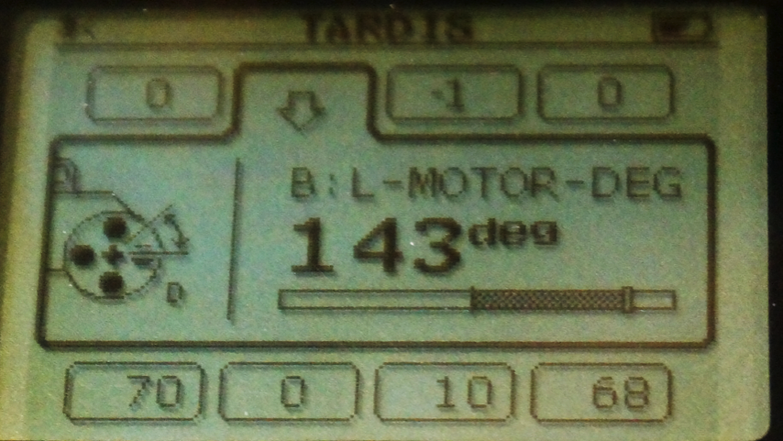
HOE LAAT JE DE ROBOT 90 GRADEN DRAAIEN?
Probeer “port view” om de draai aan te passen en stel dan het juiste aantal graden in.

Slide 7
Instructies leraar
Verdeel de klas in groepjes
Geef ieder team een kopie van het werkblad draaien.
Opdracht details staan op dia 8
Discussie pagina op dia 9
Oplossing van de opdracht op dia 10

Slide 8
Opdracht draaien
Opdracht 1
Je robot is een basketbalspeler die naar alle basissen moet rijden en terug naar de thuisbasis.
Kun je de robot programmeren om voorwaarts te rijden en dan een bocht naar rechts te maken?
Gebruik een vierkante doos of tape
Opdracht 2
Je robot basketbalspeler moet naar de tweede basis rijden, omdraaien en teruggaan naar de eerste.
Ga rechtdoor. Draai 180 graden en ga terug naar dezelfde plek.
2e Base
B
B
Start en eind positie
C
1e Basis
C

Slide 9
Discussie handleiding
Heb je SPIL en SPIN bochten geprobeerd? Wat heb je ontdekt?
Spil bochten waren goed voor opdracht 1, maar als we voor opdracht 2 spil bochten gebruikten, dan waren we verder van de basis vandaan.
In welke situaties werkt de ene beter dan de andere?
Spin bochten zijn beter voor strakke bochten (plaasten waar niet genoeg ruimte is) en om dichter bij de originele positie te blijven staan.
Wat is PSEUDOCODE? Waarom vinden programmeurs dit handig om te gebruiken? (pseudocode is from the worksheet)
Met pseudocode kunnen programmeurs hun code uitschrijven in een gewone taal (Nederlands/Engels) voordat ze het in de programmeertaal gaan schrijven. Het laat je plannen en nadenken voordat je gaat programmeren. Je kunt je ideeën er mee delen met anderen in een gewone taal

Slide 10
Oplossing opdracht
Opdracht 1
Je hebt waarschijnlijk een combinatie van rechtdoor rijden en spil draaien gebruikt om rond de doos te kunnen rijden.
Opdracht 2
Je hebt waarschijnlijk een spin draai gebruikt omdat dit beter is voor strakke draaien en je hiermee dichter bij de startpositie uitkomt!
2e basis
B
B
Start en eind positie
C
1e basis
C

Slide 11
CREDITS
Deze les is gemaakt door Sanjay Seshan and Arvind Seshan van Droids Robotics.
Meer lessen zijn beschikbaar op www.ev3lessons.com
Auteurs Email: team@droidsrobotics.org
This work is licensed under a Creative Commons Attribution-NonCommercial-ShareAlike 4.0 International License.

